Slide 1
МБДОУ «Детский сад комбинированного вида №180» СЕМИНАР-ПРАКТИКУМ «Формирование основ гендерной социализации»
Подготовили:
воспитатели 1 КК
Юдина Е.Е.
Попкова Н.С.

Slide 2
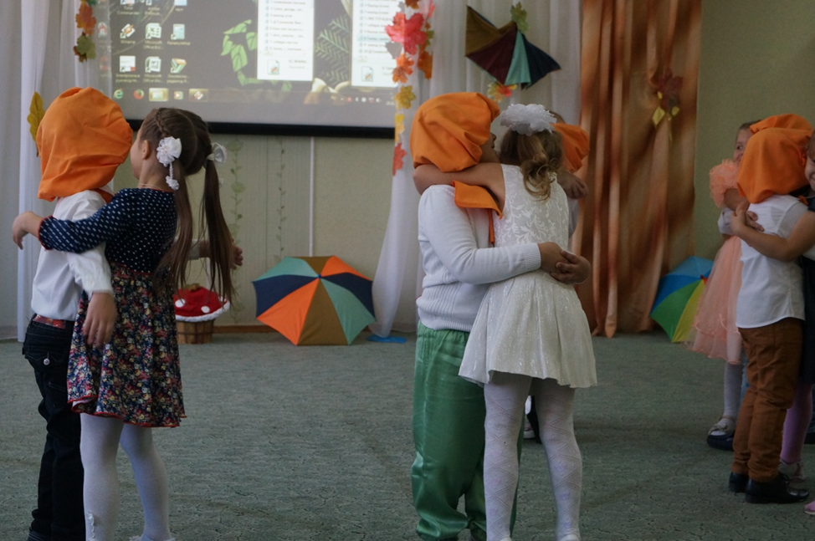
Воспитание – специально организованная деятельность, направленная на создание условий для развития и формирование социальности ребенка. (Д.Б.Эльконин)

Slide 3
Цель:
Обогащение педагогического опыта в формировании основ гендерного воспитания дошкольников.
Задачи:
1. Дополнить теоретическую информацию по проблемам гендерной социализации.
2. Предложить педагогам практические материалы, способствующие формированию основ гендерной социализации дошкольников.

Slide 4
Актуальность
Наши дети испытывают сильную психическую нагрузку, так как число их контактов с миром сверстников и взрослых все увеличивается (семья, дошкольное учреждение, магазины, общественный транспорт, дворовое сообщество, дополнительные занятия).
В разных жизненных ситуациях они должны уметь правильно вести себя, владеть основами культуры речи.
Должное внимание в воспитательно-образовательной работе ДОУ должно быть уделено становлению межличностного общения как взрослых с ребенком, ребенка со взрослыми, так и между детьми.
Если в дошкольные годы не заложить у девочек – мягкость, нежность, аккуратность, стремление к красоте, а у мальчиков – смелость, твердость, выносливость, решительность, рыцарское отношение к представительницам противоположного пола, т. е. не развить предпосылки женственности и мужественности, то это может привести к тому, что став взрослыми мужчинами и женщинами, они будут плохо справляться со своими семейными, общественными и социальными ролями.

Slide 5
Различие понятий
«пол»
«гендер»
совокупность взаимно контрастирующих генеративных (от лат. genero – рождаю, произвожу) и связанных с ними признаков.
биологические различия между людьми, определяемые генетическими особенностями строения клеток, анатомофизиологическими характеристиками и детородными функциями.
социальные проявления принадлежности к полу или «социальный пол».

Slide 6
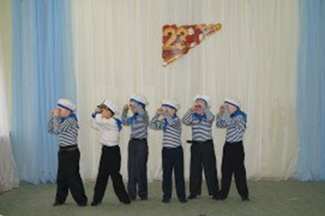
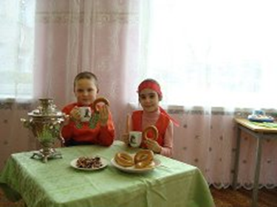
Гендерное воспитание – это:
влияние на психическое и физическое развитие мальчика и девочки;
отношения представителей разного пола к своим социальным ролям в обществе;
формирование у детей представлений о настоящих мужчинах и женщинах.
формирование определенной модели поведения;
овладение культурой в сфере взаимоотношений полов;
личная жизнь людей в семье;
правильное понимание роли мужчины и роли женщины в обществе.

Slide 7
ФГОС ДОО: образовательная область «Социально – коммуникативное развитие»
усвоение норм и ценностей, принятых в обществе, включая моральные и нравственные ценности;
развитие общения и взаимодействия ребенка со взрослыми и сверстниками;
развитие социального и эмоционального интеллекта, эмоциональной отзывчивости, сопереживания;
формирование готовности к совместной деятельности со сверстниками;
формирование уважительного отношения и чувства принадлежности к своей семье и сообществу детей и взрослых в Организации;
формирование позитивных установок к различным видам труда и творчества;
формирование основ безопасного поведения в быту, социуме, природе.

Slide 8
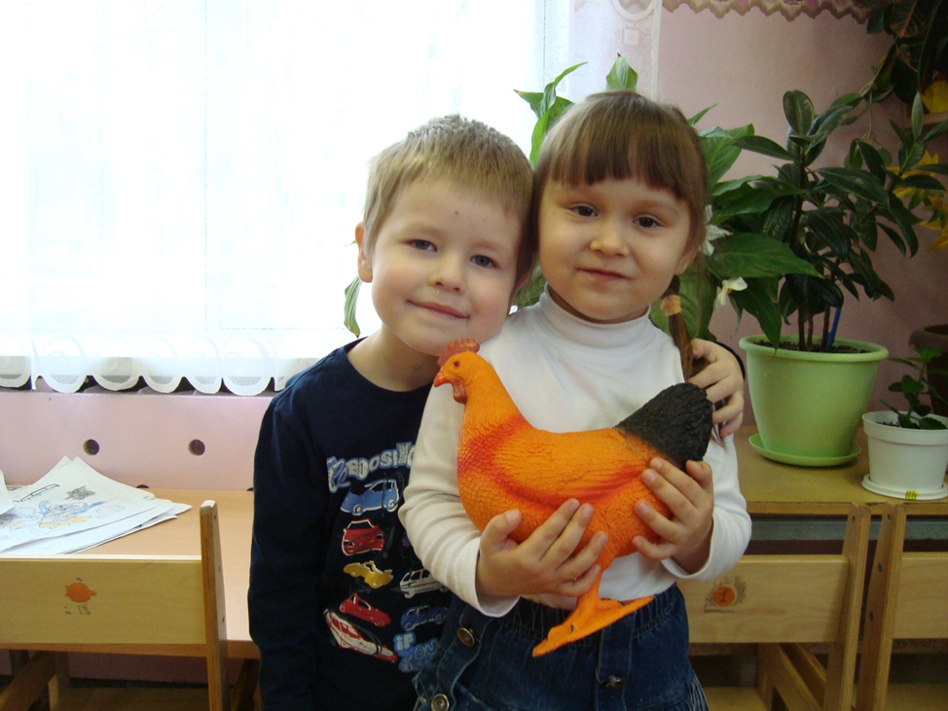
Аспекты гендерной социализации:
Эмоциональный (мотивационный)– отношение к другому человеку как к высшей ценности, проявления доброты, внимания, заботы, помощи, милосердия.
Когнитивный - познание другого человека (взрослого, сверстника), способность понять его особенности, интересы, потребности; увидеть возникшие перед ним трудности; заметить изменения настроения (эмоционального состояния).
Поведенческий - выбор адекватных ситуаций способов общения, этически ценных образцов поведения.

Slide 9
Основные функции гендерного воспитания дошкольников (Л. И. Столярчук):
1) полоролевая функция: гендерное воспитание дошкольников способствует освоению гендерных ролей, созданию культуры взаимоотношений полов в ходе гендерной социализации, в контексте реальной жизнедеятельности, социальных отношений, решает психолого-педагогические и социально-педагогические задачи, проблемы гендерной социализации дошкольников;
2) функция индивидуализации и культурной идентификации: гендерное воспитание дошкольников включает развитие здоровой и целостной гендерной индивидуальности, формирование у мальчиков и девочек умений адекватно осознавать и переживать свои гендерные особенности; обладать умениями и навыками гендерного поведения, соответствующего культуре взаимоотношений полов, ориентированных на самосовершенствование женской или мужской индивидуальности; обладать умениями установления оптимальных взаимоотношений с людьми своего и противоположного пола во всех сферах жизни и т. д.;

Slide 10
3) функция саморазвития: гендерное воспитание дошкольников развивает интеллектуальную, эмоциональную, мотивационную, деятельностную и регуляционную сферы детей, способствует самореализации девочек и мальчиков. Организуя процесс гендерного воспитания, необходимо не нарушать естественное развитие дошкольников, учитывать закономерности психосексуального развития различных возрастных периодов девочек и мальчиков, способствуя формированию культуры взаимоотношений полов;
4) воспитательная функция: гендерное воспитание дошкольников может осуществляться в виде алгоритма, включающего следующие педагогические операции (механизм воспитания): номинация, инициирование, организация гендерного поведения;
5) функция формирования опыта гендерного поведения означает оказание детям помощи в обретении опыта гендерного поведения. Организация гендерного поведения может осуществляться с помощью методов гендерного подхода: диалоговых, игровых, педагогической поддержки, методов создания ситуации выбора.

Slide 11
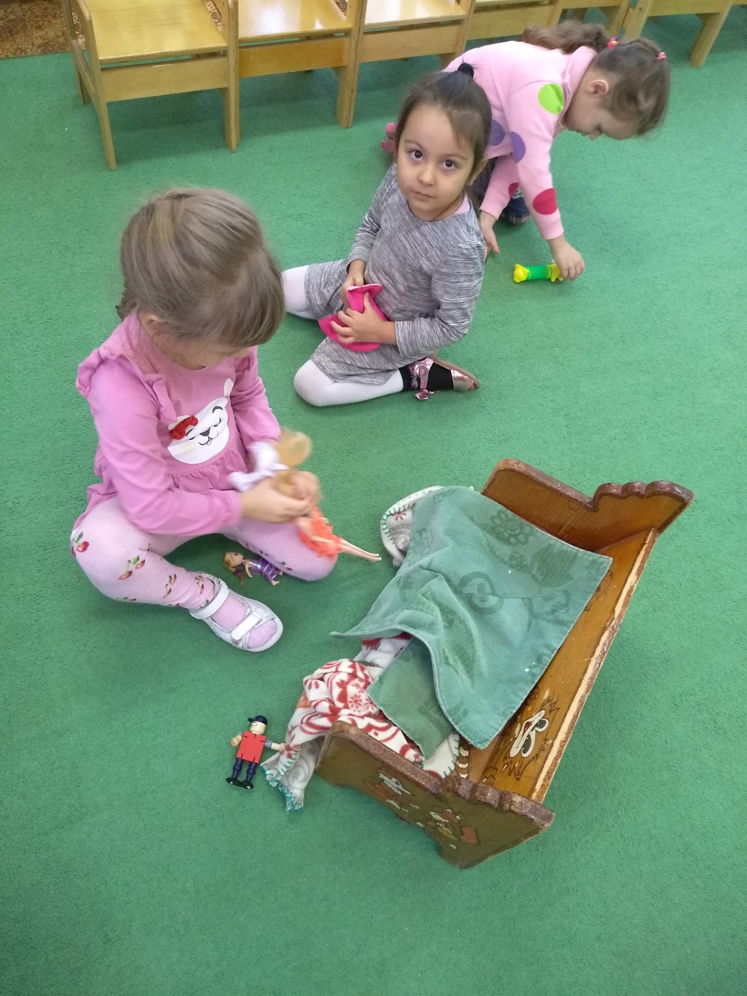
Участники гендерного воспитания
семья
окружение ребенка
педагогический коллектив детского сада
Формирование гендерной устойчивости зависит в первую очередь от отношения родителей к ребенку, характера родительских установок и привязанности как матери к ребенку, так и ребенка к матери. Отношения, которые складываются между родителями, служат ребенку моделью отношений между полами. Мальчик должен расти мужественным, а девочка - женственной, поэтому родителям ребенка следует проявлять эти качества как образец для подражания.

Slide 12
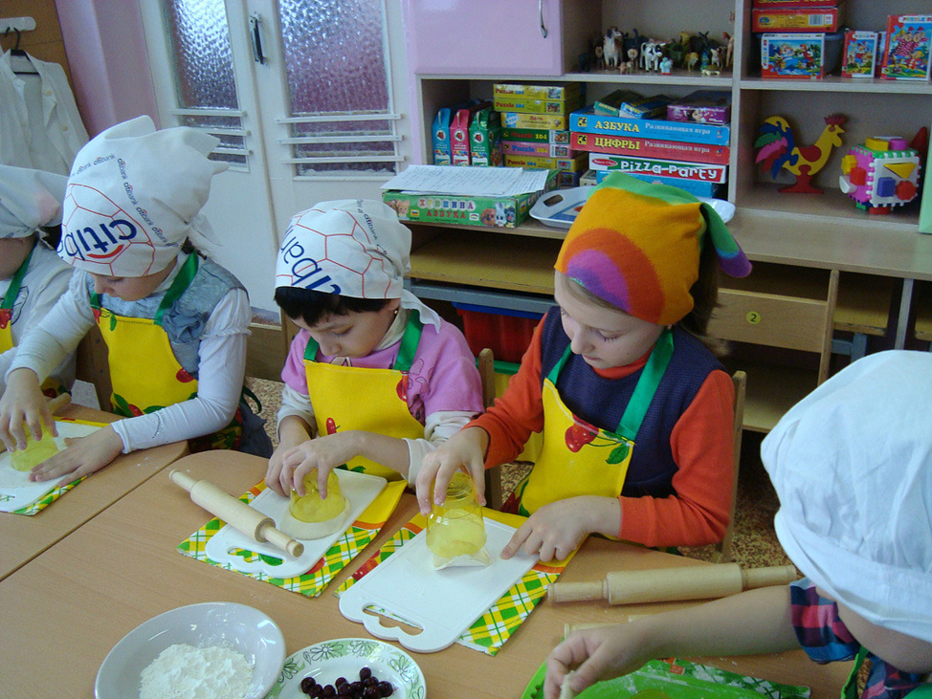
Гендерная компетентность педагога:
Овладение педагогами организационными, психолого-педагогическими и дидактическими аспектами руководства детской деятельностью с акцентом на гендерную идентичность:
учет предпочтений и интересов девочек и мальчиков при создании предметно-игровой среды в детском саду и семье;
своеобразие игровой деятельности девочек и мальчиков дошкольного возраста;
фольклор с акцентом на гендер;
организация сюжетно-ролевых игр;
особенности готовности к школе мальчиков и девочек.

Slide 13
Механизмы гендерного воспитания
(личностно-ориентированные технологии)
Средства охватывают народные игры, сказки, пословицы, поговорки, колыбельные песни и т.д. В совокупности они способствуют овладению поло ролевым опытом, ценностями, смыслом, способом поведения. Иными словами, обуславливают развитие нравственно-волевых качеств, которые характерны как для мальчиков, так и для девочек.
Методами выступают познавательно-развивающие этические беседы, специально организованные проблемные ситуации, игровые и реальные диалоги, театральные, имитационные, сюжетно – ролевые игры, драматизации, сюжетно-образные, символические, моделирующие жизненно значимые ситуации, схемы, состязательные игры, конкурсы, турниры-викторины.
Форма организации - деятельность игровая, интеллектуально-познавательная, рефлексивная, экспериментальная, проблемно-поисковая и др.

Slide 14
Содержание различного вида игр должно быть представлено разными элементами гендерной культуры:
внешние различия мужчин и женщин (одежда, прически, доминирующие атрибуты);
специфические виды деятельности (спорт, профессии, отдых, увлечения); — особенности личностных качеств и поступков;
правила взаимоотношений в быту, в общественных местах и т.д.

Slide 15
Игры, в которые играют дети дошкольного возраста можно классифицировать так:
Сюжетно-ролевые игры: «Семья», «День рождения», «Встреча гостей», «Больница», «Парикмахерская», «Ателье», «Магазин»
Беседы с использованием иллюстраций;
Чтение художественной литературы (сказки и рассказы с разными моделями поведения). Во многих сказках, рассказах, стихотворениях и других произведениях литературы для детей созданы образы бабушки, дедушки, мамы, папы, дочки, сына. Герои русских народных сказок, девочки, обладают природным умом, настойчивым характером, находчивостью и ловкостью. А мальчики, герои русских народных сказок, трудолюбивые и хозяйственные, помощники на работе и в быту.

Slide 16
Проблемные ситуации с этическим содержанием;
Дидактические игры: «Кем быть?», «Кто чем любит заниматься?, «Я расту», «Что общего, чем отличаемся?», «Я мальчик, потому, что…», «Одень мальчика, одень девочку», «Что кому?», «Профессии»;
Фольклор с акцентом на гендер (потешки, пестушки). Опыт народной педагогики так же свидетельствует о том, что даже в младенчестве воспитание детей осуществлялось с учетом их гендерных особенностей. Так, например, в колыбельных песнях, пестушках, потешках, играх, присутствует обращение не просто к маленькому ребенку, а к девочкам и мальчикам. В соответствии с тем, кому именно адресована потешка или пестушка, девочке или мальчику, прогнозируется их будущее
Подбор игрового материала и оборудования для игровой деятельности мальчиков и девочек (н-р, для мальчиков: дротик, боксерские перчатки, наборы для игр с правилами на ловкость, меткость, игра «Рыболов», «Лото для мальчиков», «Домино для мальчиков», для девочек: «Хозяюшки», «Кукольный магазин», «Танцуют все», «Парикмахерская», «Домино для девочек»);

Slide 17
ИГРЫ С ДЕТЬМИ
ПО ГЕНДЕРНОМУ ВОСПИТАНИЮ

Slide 23
Вывод
Мальчика и девочку ни в коем случае нельзя воспитывать одинаково. Потому, что они по-разному смотрят и видят, слушают и слышат, по-разному говорят и молчат, чувствуют и переживают. Поэтому взрослым, чтобы дети лучше их понимали, необходимо подстраиваться под индивидуальность ребенка, учитывать ее, следовать логике ее развития, то есть понимать способ мышления

Slide 24
СПАСИБО ЗА ВНИМАНИЕ!

